Slide 1
Garden AI Scanner
Ime Priimek
Fakulteta / Datum

Slide 2
Uvod
AI aplikacija za prepoznavanje rastlin in priporočanje najboljših sosedov na vrtu.

Slide 3
Agenda
Problem
Rešitev
MVP
Demo
Market
Zaključek

Slide 4
Problem
Uporabniki ne vedo katere rastline saditi skupaj.
Slabi pridelki zaradi napačnih kombinacij.

Slide 5
Velikost problema
Veliko vrtičkarjev in kmetov se sooča s tem problemom.
Trend urbanega vrtnarjenja raste.

Slide 6
Rešitev
Uporabnik slika vrt → AI analizira → predlaga najboljše sosede.

Slide 7
Funkcionalnosti
Prepoznava rastlin
AI priporočila
Enostavna uporaba

Slide 8
Arhitektura
Mobilna aplikacija
AI model
Baza podatkov rastlin

Slide 9
MVP
Osnovno slikanje vrta
Prepoznava rastlin
Priporočila

Slide 10
Zakaj MVP
Hitro testiranje ideje
Zbiranje feedbacka

Slide 11
Demo video
Prikaz uporabe aplikacije (vstavi video)

Slide 12
Takeaways
Hitra analiza
Enostavna uporaba
Koristni rezultati

Slide 13
Market
Ciljni uporabniki: vrtičkarji, kmetje
Poslovni model: freemium / premium funkcije

Slide 14
Zaključek
Inovativna AI rešitev
Prihranek časa
Boljši pridelki

Slide 15
Hvala
Hvala za pozornost!
Vprašanja?

Slide 16
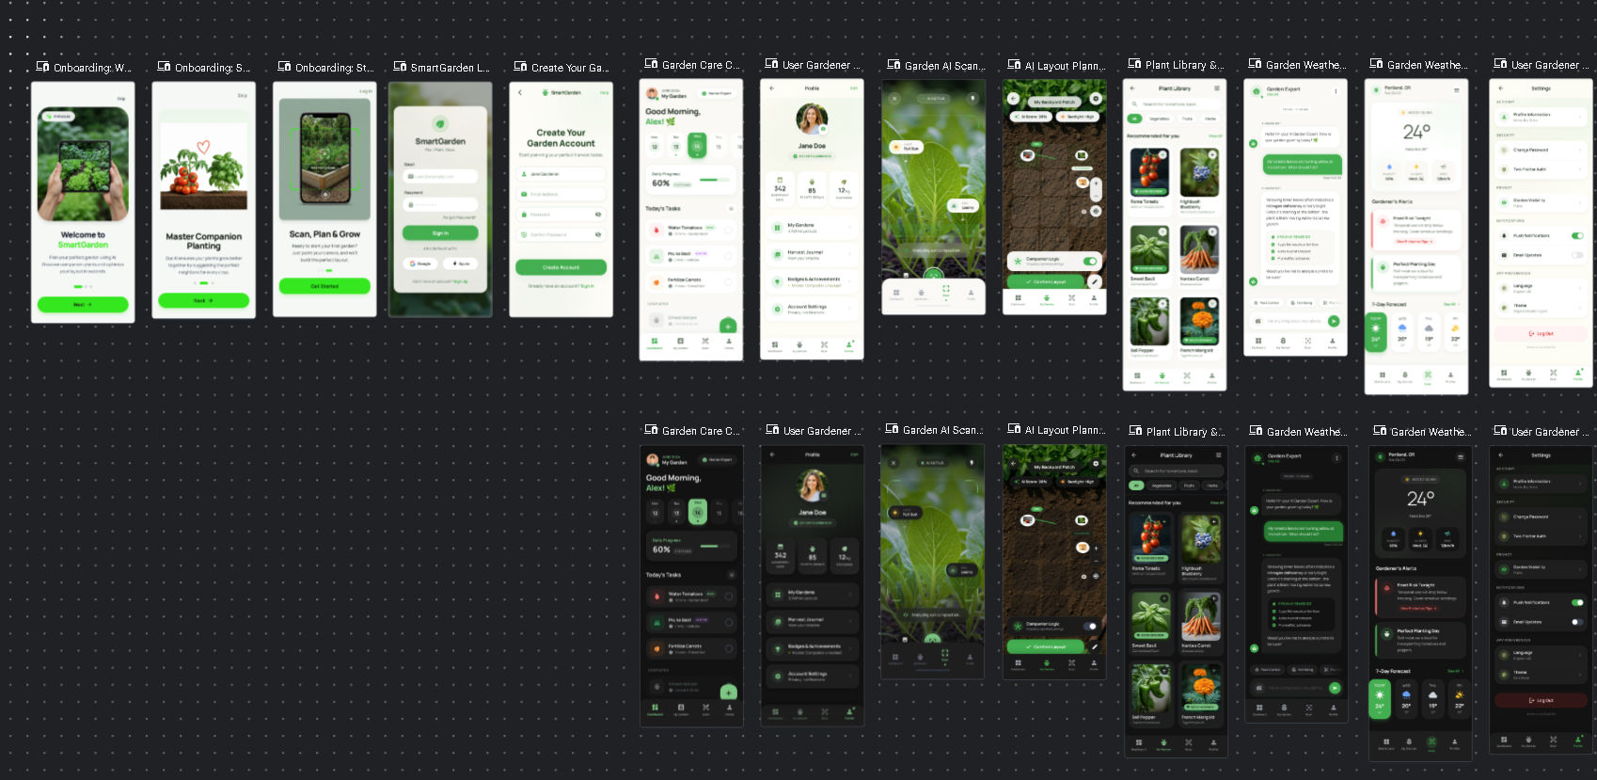

Slide 17
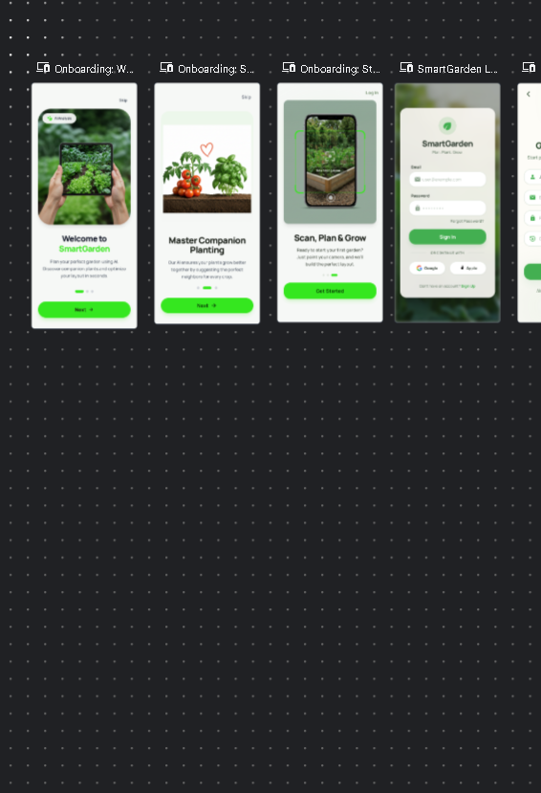

Slide 18
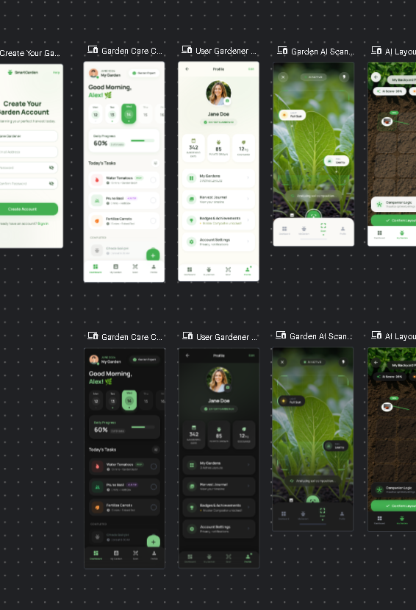

Slide 19
